Slide 1



BÀI HỌC KINH NGHIỆM
của các đơn vị Kế toán dịch vụ
Lỗi không cất được chứng từ sau khi sửa
tại phân hệ mua hàng
Trình bày: Đặng Việt Anh

Slide 2
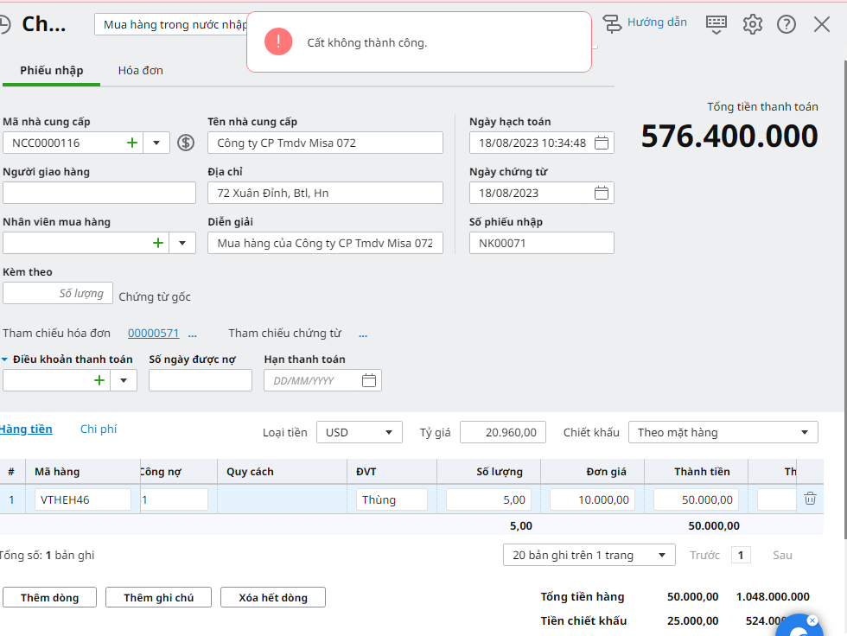
BÀI HỌC KINH NGHIỆM
của các đơn vị Kế toán dịch vụ
Biểu hiện lỗi

Slide 3
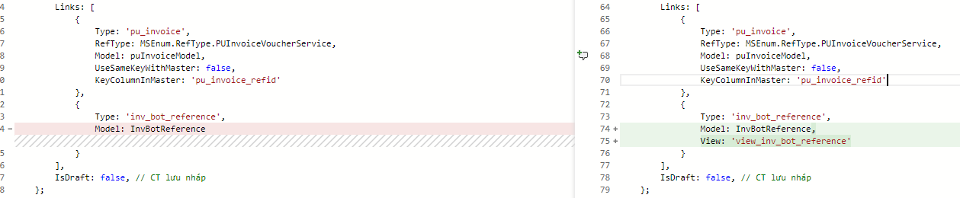
BÀI HỌC KINH NGHIỆM
của các đơn vị Kế toán dịch vụ
Nguyên nhân gây ra lỗi
Trong phiên bản R44 có sửa lỗi hotfix liên quan tới tính năng xem hóa đơn CQT đồng bộ từ tool khi nhấn vào drilldown số hóa đơn trên các chứng từ mua hàng, dịch vụ, trả lại hàng bán, chứng từ nghiệp vụ khác, phiếu chi, ủy nhiệm chi (lập kèm hóa đơn)
Để xem được hóa đơn đồng bộ từ tool thì phải bao gồm mẫu số, ký hiệu, số hóa đơn, ngày hóa đơn -> những thông tin này trong drilldown chưa đủ
Vì không đủ thông tin nên phần links đã sửa lấy dữ liệu inv_bot_reference thông qua view

Slide 4
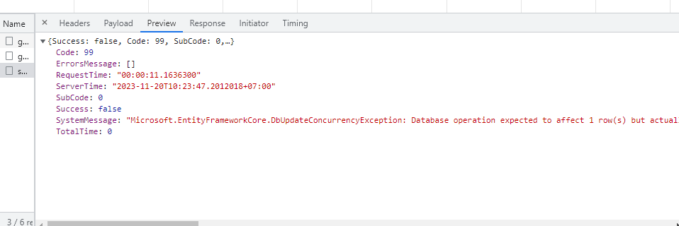
BÀI HỌC KINH NGHIỆM
của các đơn vị Kế toán dịch vụ
Nguyên nhân gây ra lỗi
Sau khi không cất được thì kiểm tra xem response từ server trả về như trên
(Database operation expected to affect 1 row(s) but actually affected 0 row(s) error)

Slide 5
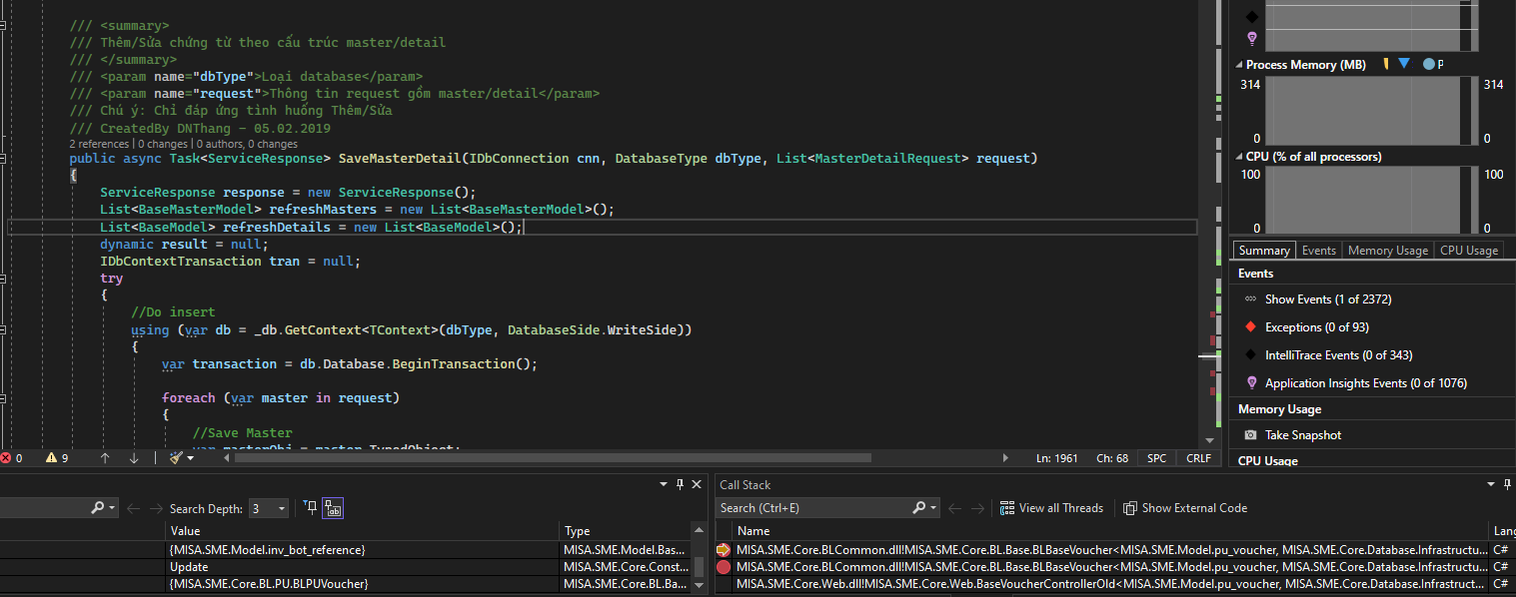
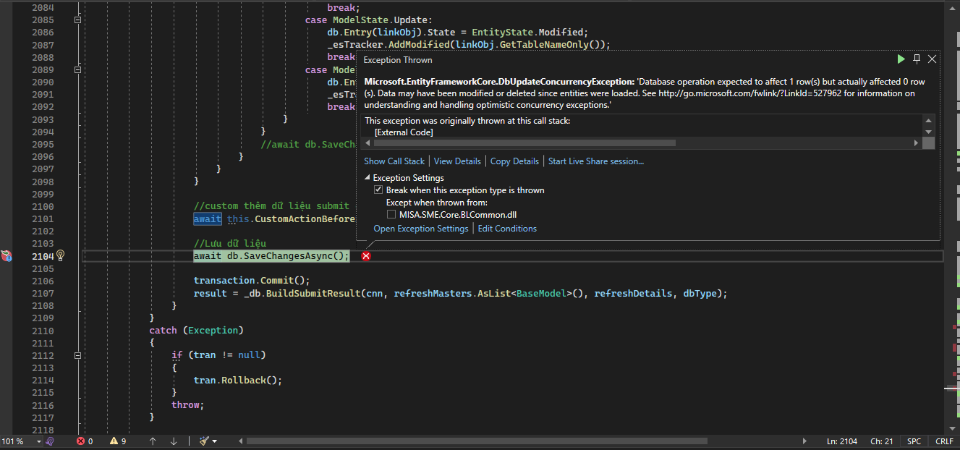
BÀI HỌC KINH NGHIỆM
của các đơn vị Kế toán dịch vụ
Debug thì thấy lỗi trong SaveMasterDetail khi thực hiện lưu dữ liệu dữ vào DB

Slide 6
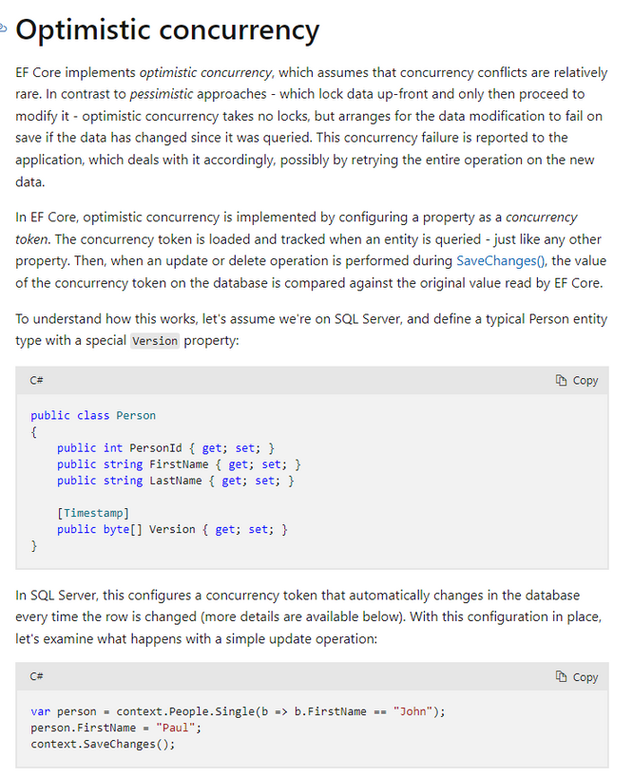
BÀI HỌC KINH NGHIỆM
của các đơn vị Kế toán dịch vụ
Lỗi “Database operation expected to affect 1 row(s) but actually affected 0 row(s)” thường xuất hiện khi cố gắng cập nhật hoặc xóa một bản ghi trong cơ sở dữ liệu, nhưng bản ghi đó không tồn tại hoặc đã bị thay đổi kể từ khi cập nhật. Điều này thường xảy ra khi có nhiều người dùng hoặc tiến trình đang cùng lúc thao tác với cùng một bản ghi.
Lỗi trên thì có reference tới link help của MS:
See http://go.microsoft.com/fwlink/?LinkId=527962 for information on understanding and handling optimistic concurrency exceptions.
=> Sau khi xem thì đây là một dạng lỗi về đồng bộ hóa (concurrency), và có thể xử lý nó bằng cách sử dụng các kỹ thuật như optimistic concurrency hoặc pessimistic concurrency

Slide 7
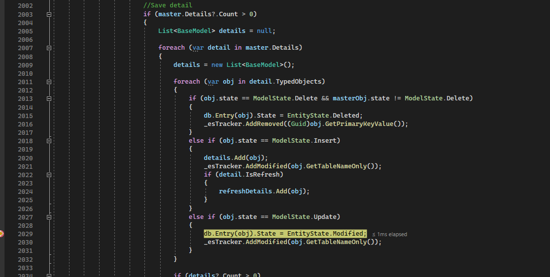
BÀI HỌC KINH NGHIỆM
của các đơn vị Kế toán dịch vụ
Review lại code
=> Lệnh _dbContext.Entry(entity).State = EntityState.Modified; trong Entity Framework sử dụng cơ chế Optimistic Locking
Để thực hiện được thì sẽ phải Fetch data kèm theo edit_version hiện tại
Kiểm tra view thì không thấy lấy ra cột này, bổ sung lấy ra thêm cột xmin as edit_versin
(trong postgresql để quản lý transaction của 1 row dựa vào xmin)

Slide 8
Any Question?
của các đơn vị Kế toán dịch vụ

Slide 9
Link tham khảo
của các đơn vị Kế toán dịch vụ

